Slide 1
2018-2019学年第一学期选课培训指南
2018年12月

Slide 2
1
选课原则要求
目录
2
选课注意事项
3
选课基本流程
CONTENTS
4
选课操作方法

Slide 3
一、选课原则要求
专业培养方案是学生选课的主要依据，学生应认真学习并全面了解本专业培养方案，按照《陕西师范大学本科学分制实施方案》的要求，在学院的安排指导下，自主制定学习计划、安排学习进程，并在修业年限内修够达到毕业要求所需的全部学分。
学生必须修读本专业培养方案规定的全部必修课，选课时首先要保证必修课程的学习。学生不能选择与已获得学分课程内容相同或相近的课程。同一课程的理论教学与实验教学，原则上应同时选修。
学生选课时应注意课程的授课对象和选课限制条件，选择满足选课限制条件的课程；已考核通过并取得学分的课程，原则上不允许再次选修。
学生须在每学期学校规定的时间内按要求进行选课或退课，逾期不再受理。

Slide 4
一、选课原则要求
学生须参加所选课程的学习和考核。未在规定时间内办理退课而无故不参加课程的学习和考核的，该门课程成绩按零分计，并在成绩单中如实体现。
未选课者不得参加课程的学习及考核，擅自参加考核者，成绩不予承认。
学生应自主进行选课，不得使用他人用户名和密码进入选课系统代替他人选课，否则一切后果由学生本人承担。
学籍异动、交换交流等特殊类型的学生，确因客观原因无法正常选修但确需选修相关课程的，可依照本办法附件“特殊类型学生补退选课工作程序”相关规定办理。
我校赴国内外大学进行交流交换的学生，在交流交换期间无须参加选课。
新生入学后第一学期，暂按开课计划修读必修课程，无需选课。从第二学期开始，学生可在导师的指导下，自主选修课程。

Slide 5
二、选课注意事项
通识教育选修课选课及跨学院选课阶段，每学期选课门数限制为2门，学分限制为2-4学分（每学期根据开课情况调整学分上限，如上学期学分上限为3学分）。
检查课表：在选课的当天，每位同学一定检查并确认自己的课表，确保已经选课或退课成功，选课结束后将不再受理各种选课、退课申请。检查方法：关闭所有浏览器再重新打开或者重启计算机，然后重新登录教务系统，查看自己的课表。
凡未通过选课系统选课或未选上的课程，学生擅自听课或参加考试，其课程成绩无效。凡选上课程的学生应参加课程所有教学环节的学习。选上课但不上课者该门课程在成绩单上以零分登记。
不得跨校选课。请同学们严格遵守不跨校区选课的规定，不能选择非本校区的课程。

Slide 6
三、选课基本流程
专业选修课选课阶段
（放假前完成）
拟定于2019年1月2-5日
通识教育选修课阶段
（通识公选及跨学院选课阶段）
（放假前完成）
拟定于2019年1月9-12日
补退选阶段
（开学两周内进行）
具体安排请关注教务处网站的“通知公告”，选课通知会在每一个阶段开始前发布。
通知网址：jwc.snnu.edu.cn
微调阶段
（补退选结束后，停开课程补选）

Slide 7
四、选课操作方法
选课系统网址：http://219.244.71.113
用户名：学号
密码：数字化校园信息门户密码
注意：请先确保可以正常登录个人信息门户（门户地址：http://my.snnu.edu.cn），如果无法登录门户请联系网络信息中心反映门户登录问题，电话85310558

Slide 8
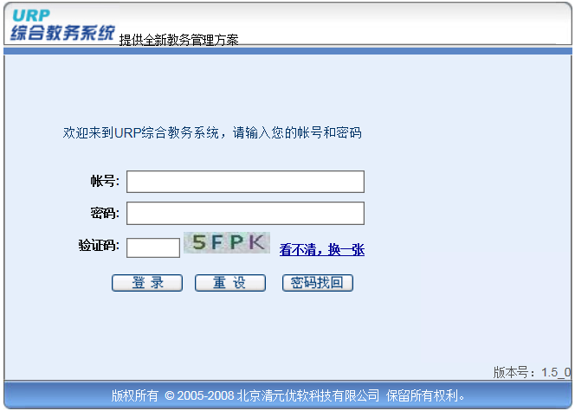
四、选课操作方法
1.登录
注意：当多人使用同一个电脑进行选课时，每位同学选完课时一定要注销自己的账户，并关闭所有的浏览器，当其他同学再进行选课时，重新打开浏览器。

Slide 9
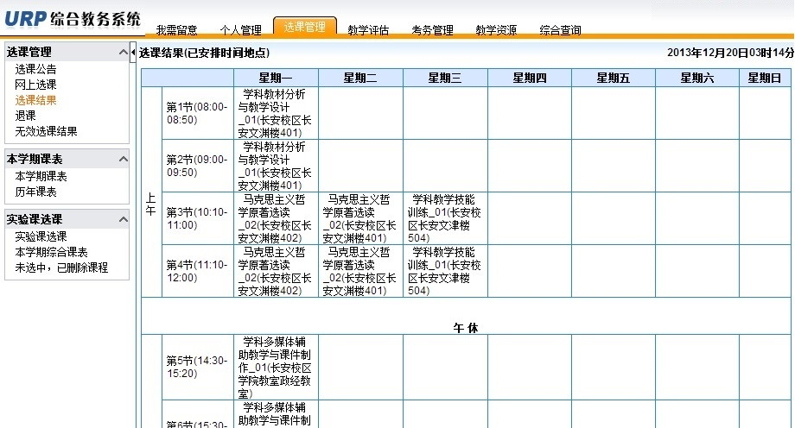
四、选课操作方法
2.必修课课表查询

Slide 10
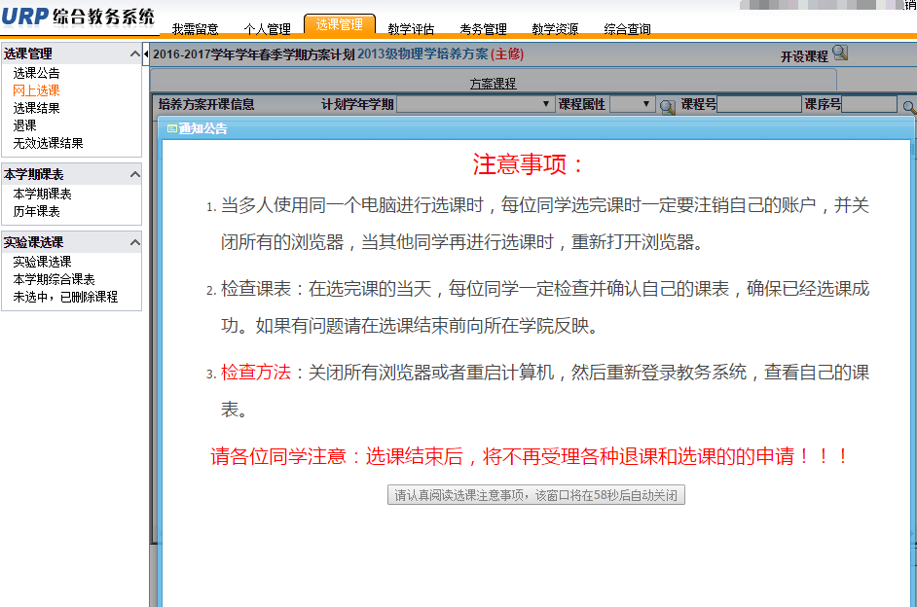
四、选课操作方法
3.网上选课

Slide 11
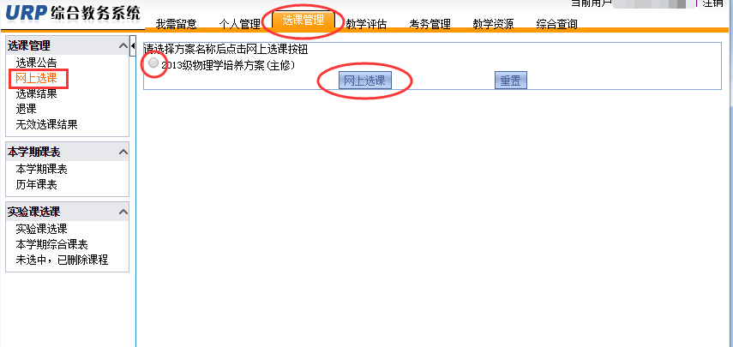
四、选课操作方法
3.网上选课

Slide 12
四、选课操作方法
3.网上选课

Slide 13
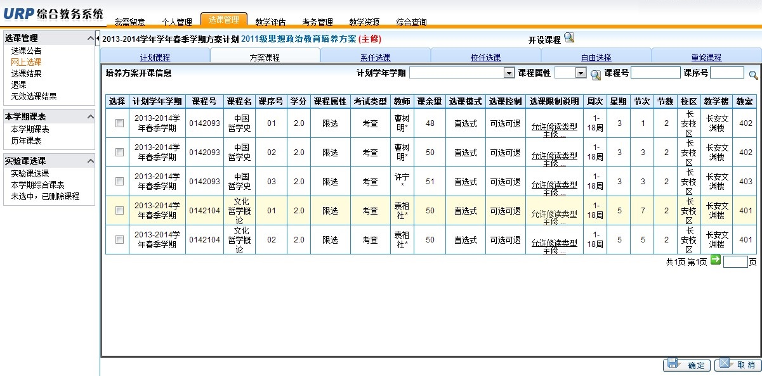
四、选课操作方法
3.网上选课-专业课选课
在要选的课程前打“√”
选择课程后点[确定]

Slide 14
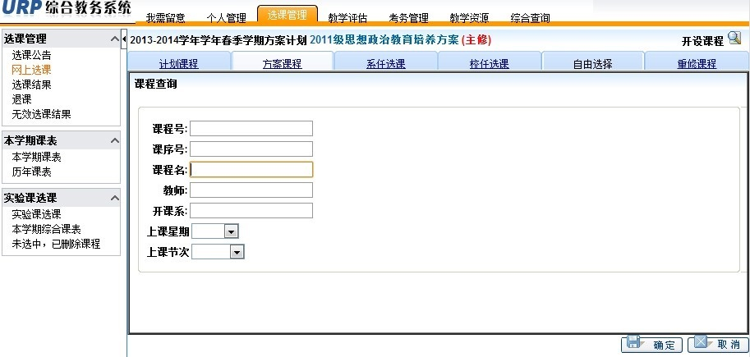
四、选课操作方法
3.网上选课-通识公选课选课
输入想要选修的课程号
点[确定]查看相关信息

Slide 15
四、选课操作方法
3.网上选课-通识公选课选课
在要选的课程前打“√”
点击[确定]
选择课程后点[确定]

Slide 16
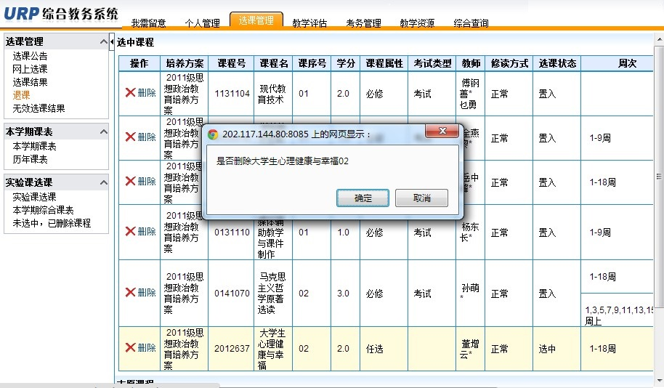
四、选课操作方法
3.网上选课-退课
点击[确定]

Slide 17
四、选课操作方法
3.网上选课-检查课表
检查课表注意事项
检查课表：在选课的当天，每位同学一定检查并确认自己的课表，确保已经选课或退课成功，选课结束后将不再受理各种选课、退课申请。
检查方法：重启计算机或者关闭所有浏览器，然后重新登录教务系统，查看自己的课表。

Slide 18
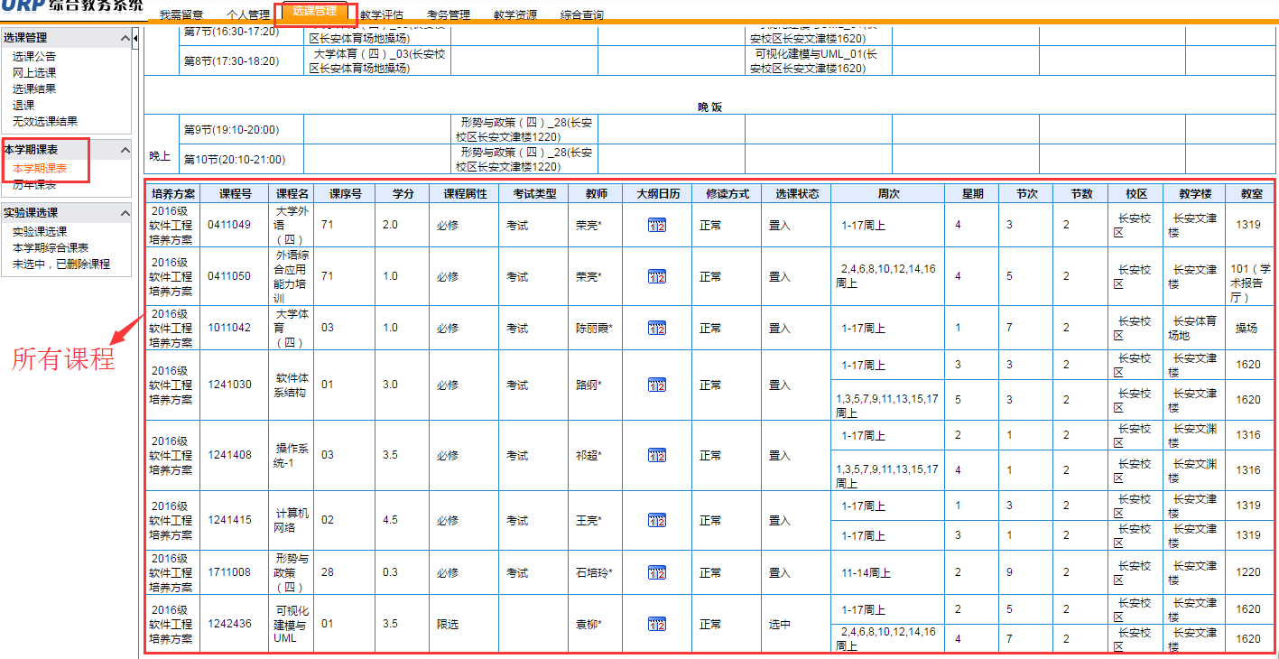
四、选课操作方法
3.网上选课-检查课表-所有课程查看

Slide 19
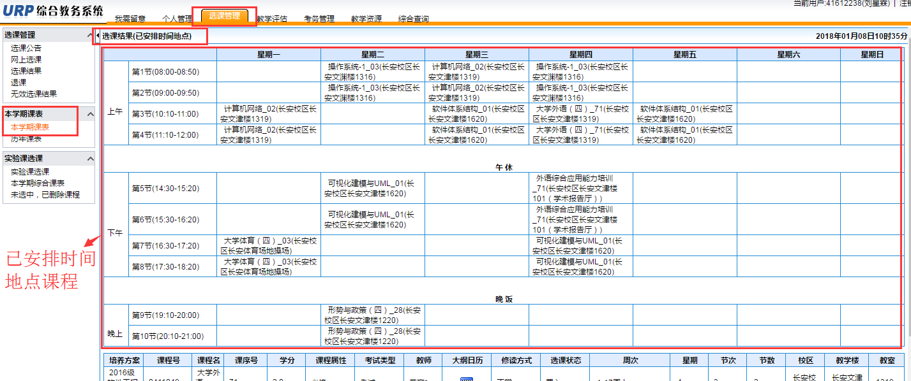
四、选课操作方法
3.网上选课-检查课表-已安排时间地点课程查看

Slide 20
谢谢大家 !

